Slide 1

ESTADÍSTICA III
Contraste de hipótesis no-paramétrico

Slide 2
Mensaje principal
El contraste no paramétrico consta de pruebas estadísticas en las que no se caracteriza la distribución de la población de interés.
Muchas veces se usan para acercarnos a la forma de la distribución de esa población.
Operativamente, sigue la misma secuencia de (des)probar una hipótesis nula.

Slide 3
Contraste de Hipótesis No Paramétrico
Conceptos básicos

Slide 4
Espacio de intervención: 30 segundos
¿En qué consiste el contraste de hipótesis no-paramétrico?

Slide 5
Contraste de hipótesis no paramétrico
Para efectos de esta clase el contraste no paramétrico consta en:
Contrastar la distribución de una muestra observada con una distribución teórica.
Sacar conclusiones sobre distribución de probabilidades de una población.
Corroborar que la data sigue una distribución particular.
Comparación visual:
Obtener muestra aleatoria.
Graficar muestra (frecuencias)
Comparar con función/distribución teórica.
¿Es similar función de frecuencias a función de densidad esperada?
También se pueden usar los llamados qq-plots.

Slide 6
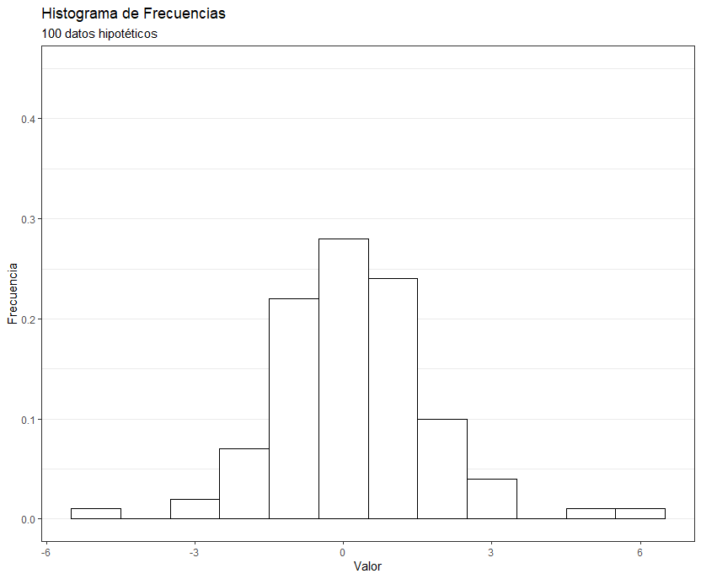
Esp. de intervención: 30 s. ¿Qué distribución siguen los datos?

Slide 7
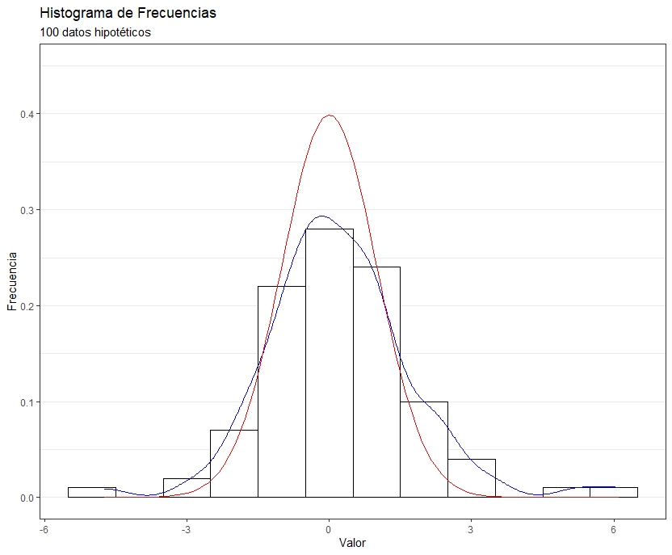
Parece normal pero ¿Es normal?

Slide 8
Espacio de intervención: 30 segundos
¿Cómo comparamos visualmente una distribución observada y una distribución teórica?

Slide 9
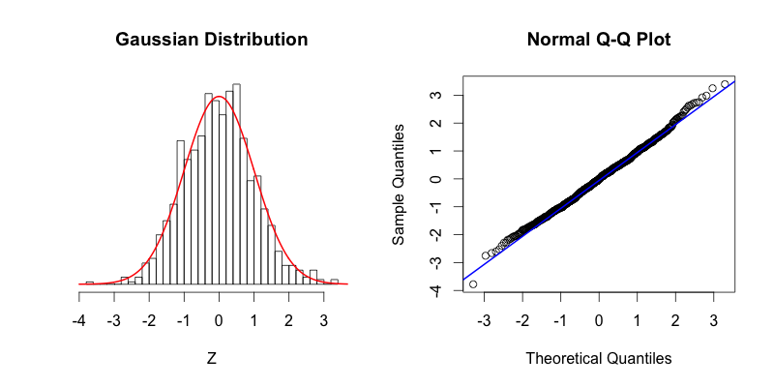
El uso de qq-plots: normal

Slide 10
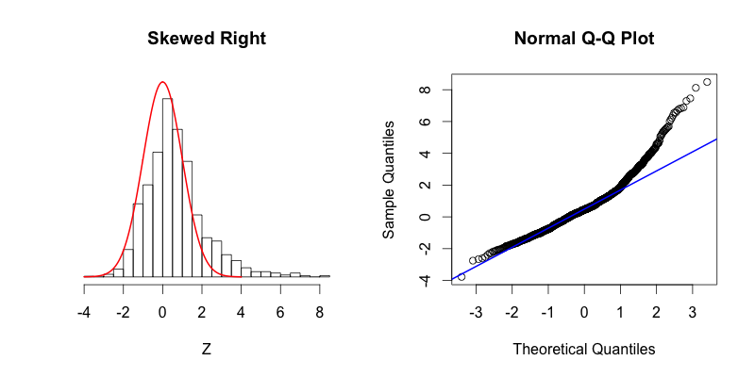
El uso de qq-plots: sesgo

Slide 11
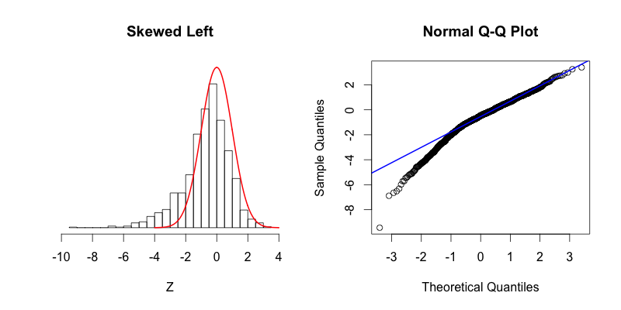
El uso de qq-plot: sesgo

Slide 12
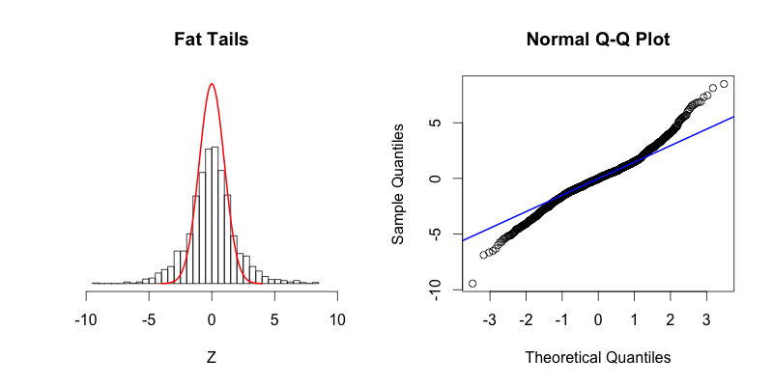
El uso de qq-plots: colas gruesas

Slide 13
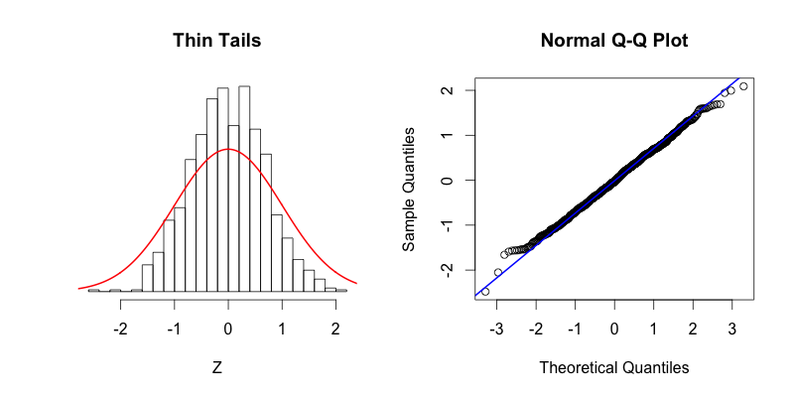
El uso de qq-plots: colas delagadas

Slide 14
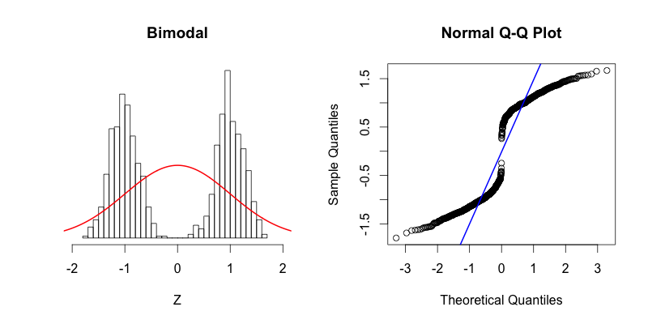
El uso de qq-plots: bimodal

Slide 15
Contraste de hipótesis no paramétrico
Aproximación visual puede ser insuficiente.
Adecuadamente funcional en casos que son “obvios”.
Gráficos de densidad junto con qqplots dan una primera aproximación.
Pero ausente de comprobante objetivo.
Se requieren de contrastes más rigurosos.
Especialmente cuando un conjunto de datos se acerca a una distribución pero no garantiza mantener sus propiedades.

Slide 16
Bondad de Ajuste
El centro del tema

Slide 17
Espacio de intervención: 30 segundos
¿En estadística qué se conoce como Bondad de Ajuste?

Slide 18
Bondad de Ajuste
Por “bondad de ajuste” entendemos qué tan bien un modelo estadístico describe a un conjunto de datos.
En esencia, resumen discrepancias entre valores observados y los valores esperados bajo el modelo en cuestión.
Hay muchas pruebas de bondad de ajuste.
Para ajuste a distribuciones:
Prueba Chi-cuadrada de Pearson
Prueba de Kolmogorov-Smirnov
Criterio de información bayesiano
Criterio de Cramér-von Mises
Prueba de Shapiro-Wilk
Criterio de información de Akaike
Para análisis de regression:
R2 o coeficiente de determinación
Para variables categóricas:
Prueba Chi-cuadrada de independencia

Slide 19
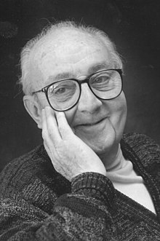
Algo de sabiduría
“Todos los modelos están mal, pero algunos son útiles”
-George Box

Slide 20
Prueba Chi-cuadrada de Pearson para Bondad de Ajuste
Definición y ejemplo

Slide 21
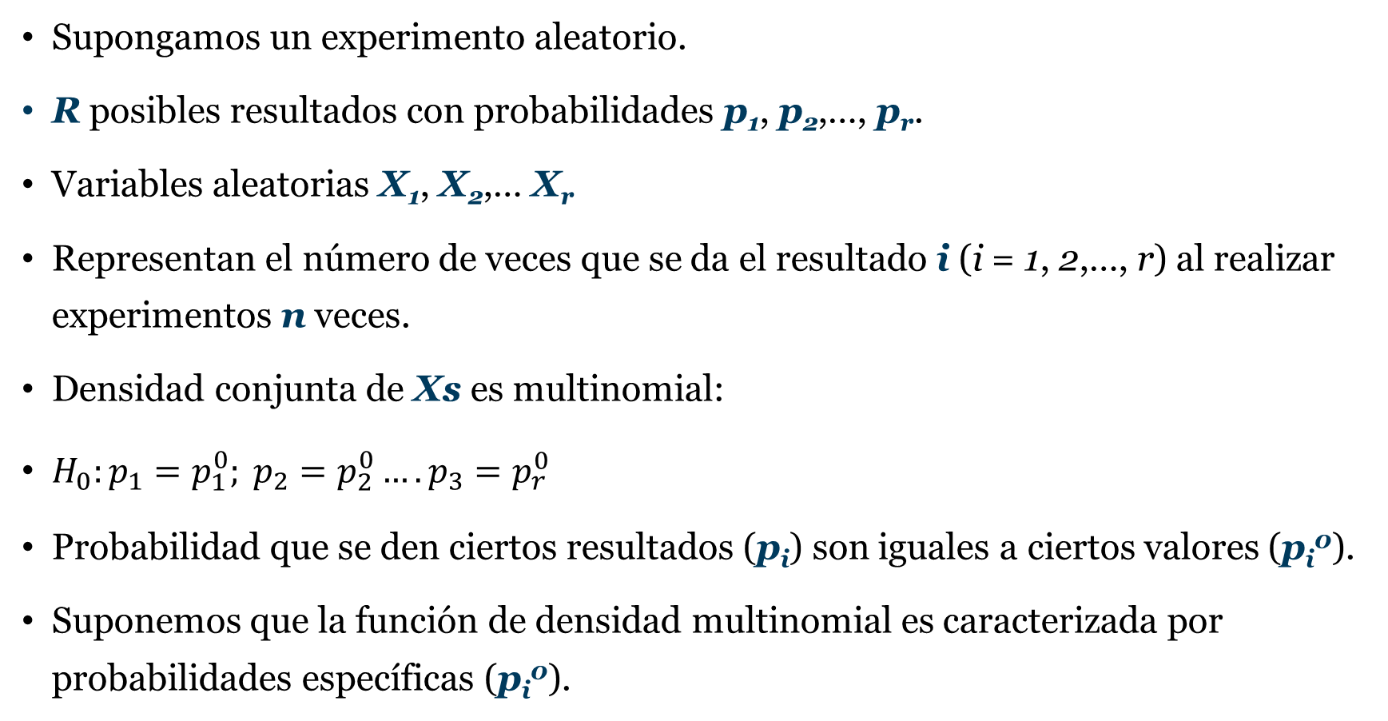
Contraste $χ^{2}$ de Pearson para Bondad de Ajuste
Supongamos un experimento aleatorio.
R posibles resultados con probabilidades p₁, p₂,…, p_{r}.
Variables aleatorias X₁, X₂,… X_{r}
Representan el número de veces que se da el resultado i (i = 1, 2,…, r) al realizar experimentos n veces.
Densidad conjunta de Xs es multinomial:
$H_{0}:p_{1}=p_{1}^{0}; p_{2}=p_{2}^{0}….p_{3}=p_{r}^{0}$
Probabilidad que se den ciertos resultados (p_{i}) son iguales a ciertos valores (p_{i}⁰).
Suponemos que la función de densidad multinomial es caracterizada por probabilidades específicas (p_{i}⁰).

Slide 22
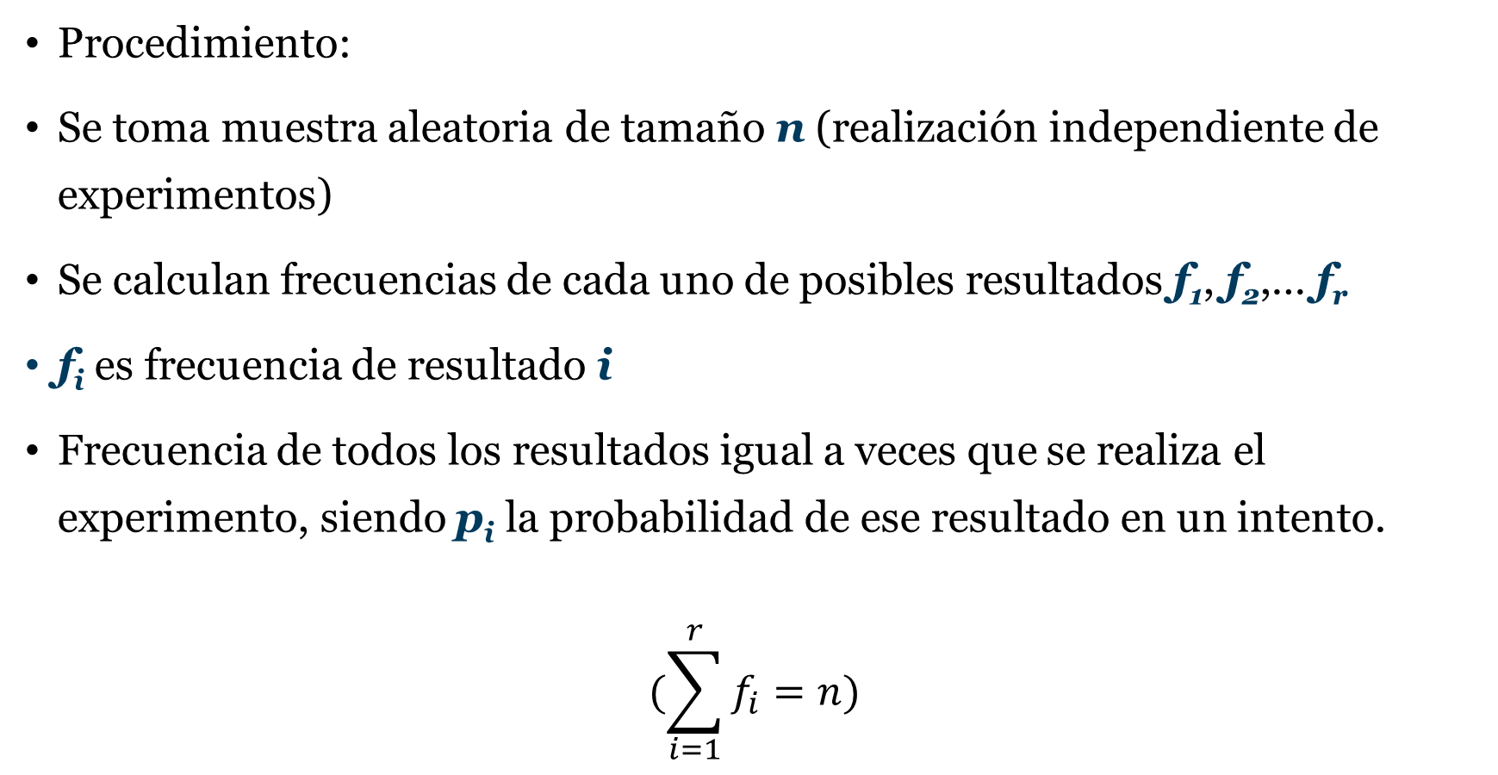
Contraste $χ^{2}$ de Pearson para Bondad de Ajuste
Procedimiento:
Se toma muestra aleatoria de tamaño n (realización independiente de experimentos)
Se calculan frecuencias de cada uno de posibles resultados f₁, f₂,… f_{r}
f_{i} es frecuencia de resultado i
Frecuencia de todos los resultados igual a veces que se realiza el experimento, siendo p_{i} la probabilidad de ese resultado en un intento.
$$(\sum_{i=1}^{r}{f_{i}=n)}$$

Slide 23
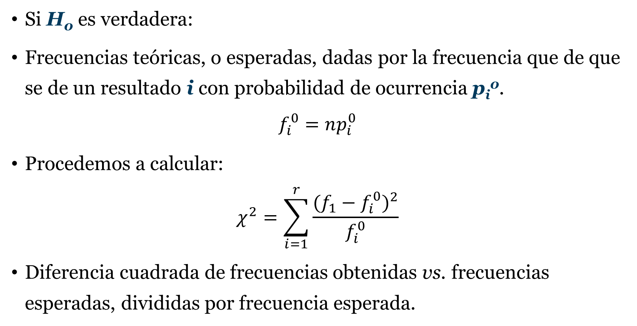
Contraste $χ^{2}$ de Pearson para Bondad de Ajuste
Si H₀ es verdadera:
Frecuencias teóricas, o esperadas, dadas por la frecuencia que de que se de un resultado i con probabilidad de ocurrencia p_{i}⁰.
$$f_{i}^{0}=np_{i}^{0}$$
Procedemos a calcular:
$$χ^{2}=\sum_{i=1}^{r}{\frac{{(f_{1}−f_{i}^{0})}^{2}}{f_{i}^{0}}}$$
Diferencia cuadrada de frecuencias obtenidas vs. frecuencias esperadas, divididas por frecuencia esperada.

Slide 24
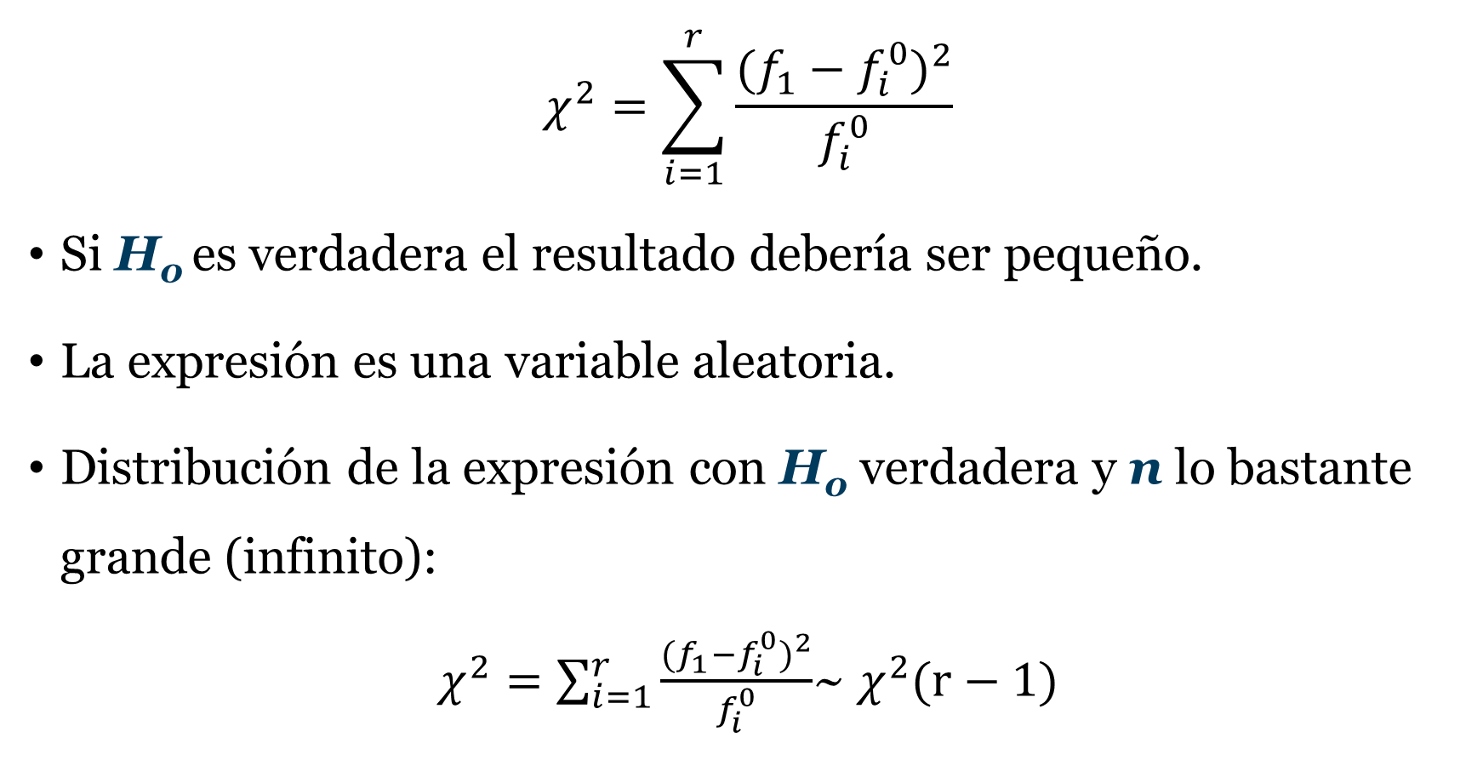
Contraste $χ^{2}$ de Pearson para Bondad de Ajuste
$$χ^{2}=\sum_{i=1}^{r}{\frac{{(f_{1}−f_{i}^{0})}^{2}}{f_{i}^{0}}}$$
Si H₀ es verdadera el resultado debería ser pequeño.
La expresión es una variable aleatoria.
Distribución de la expresión con H₀ verdadera y n lo bastante grande (infinito):
$χ^{2}=\sum_{i=1}^{r}{\frac{{(f_{1}−f_{i}^{0})}^{2}}{f_{i}^{0}}}$~ $χ^{2}(r−1)$

Slide 25
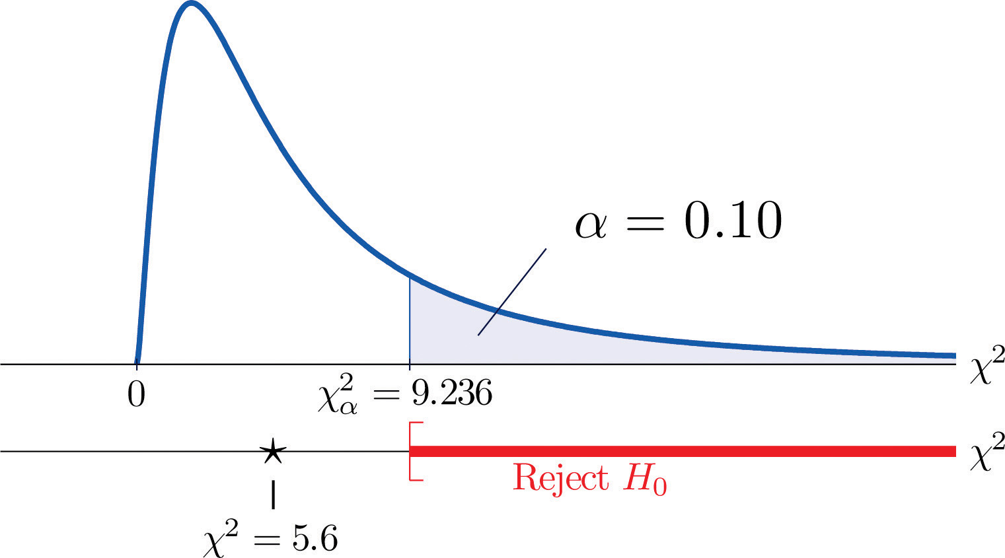



Contraste $χ^{2}$ de Pearson para Bondad de Ajuste
Regla de decisión para el contraste:
$H_{0}:p_{1}=p_{1}^{0}; p_{2}=p_{2}^{0}….p_{3}=p_{r}^{0}$
$H_{1}:p_{1}≠p_{1}^{0}; p_{2}≠p_{2}^{0}….p_{3}≠p_{r}^{0}$
Para un nivel de significancia de $α$:
$Si χ^{2}=\sum_{i=1}^{r}{\frac{{(f_{1}−f_{i}^{0})}^{2}}{f_{i}^{0}}}> χ_{α}^{2}:se rechaza H_{0}$
$Si χ^{2}=\sum_{i=1}^{r}{\frac{{(f_{1}−f_{i}^{0})}^{2}}{f_{i}^{0}}}< χ_{α}^{2}:no se rechaza H_{0}$
$$χ_{α}^{2}$$
$$χ^{2}$$

Slide 26
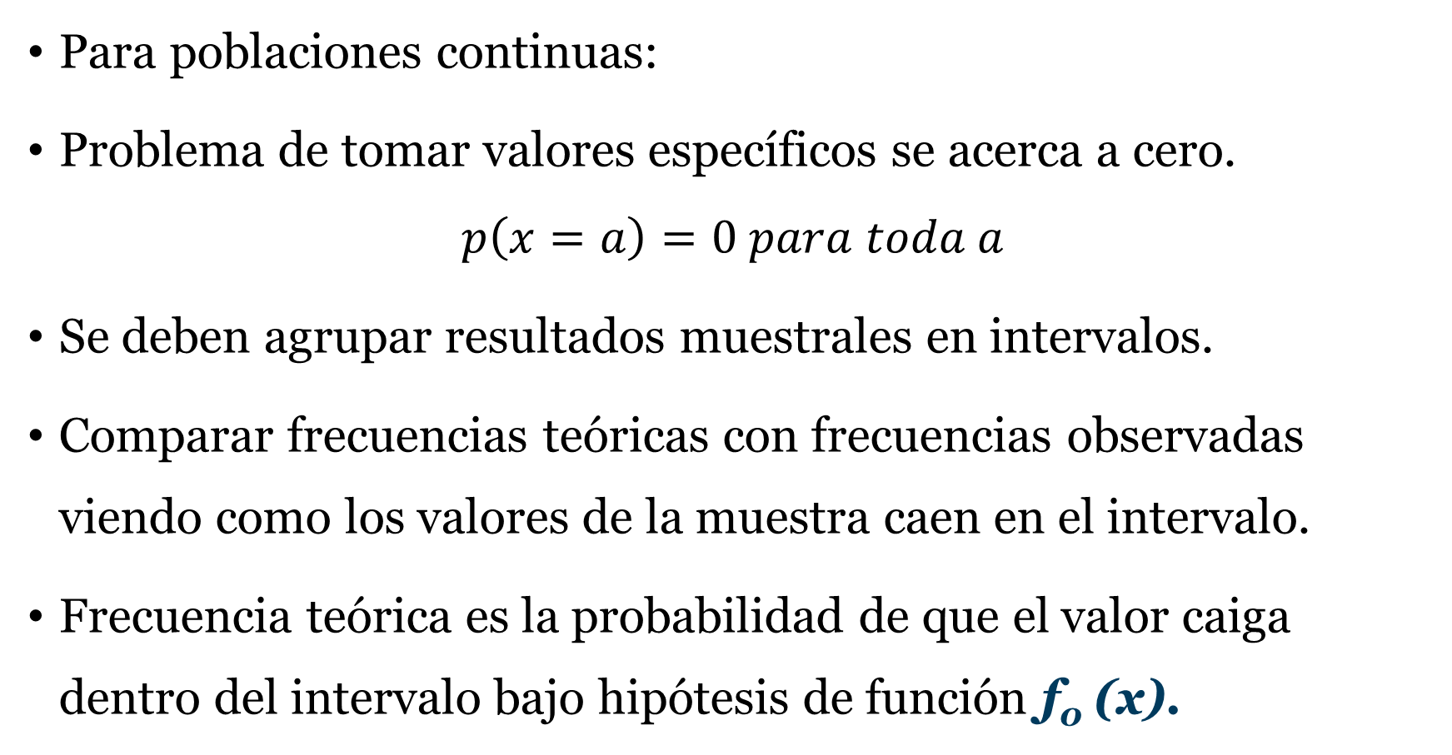
Contraste $χ^{2}$ de Pearson para Bondad de Ajuste
Para poblaciones continuas:
Problema de tomar valores específicos se acerca a cero.
$$p\left(x=a\right)=0 para toda a$$
Se deben agrupar resultados muestrales en intervalos.
Comparar frecuencias teóricas con frecuencias observadas viendo como los valores de la muestra caen en el intervalo.
Frecuencia teórica es la probabilidad de que el valor caiga dentro del intervalo bajo hipótesis de función f₀ (x).

Slide 27
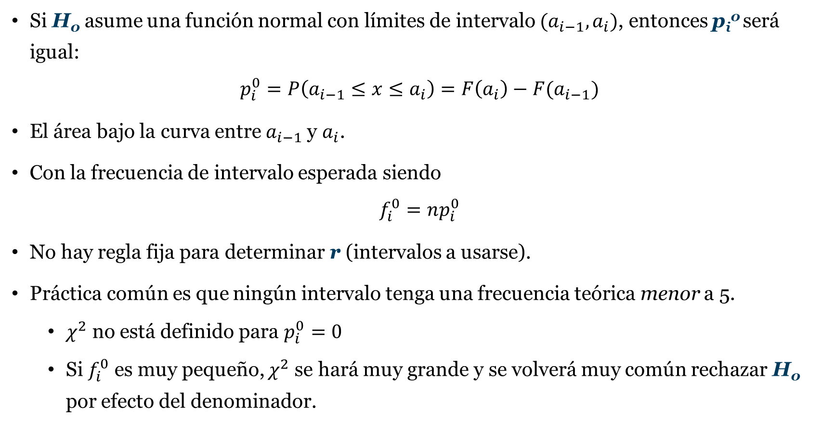
Contraste $χ^{2}$ de Pearson para Bondad de Ajuste
Si H₀ asume una función normal con límites de intervalo $(a_{i−1}, a_{i})$, entonces p_{i}⁰ será igual:
$$p_{i}^{0}=P\left(a_{i−1}≤x≤a_{i}\right)=F\left(a_{i}\right)−F(a_{i−1})$$
El área bajo la curva entre $a_{i−1}$ y $a_{i}$.
Con la frecuencia de intervalo esperada siendo
$$f_{i}^{0}=np_{i}^{0}$$
No hay regla fija para determinar r (intervalos a usarse).
Práctica común es que ningún intervalo tenga una frecuencia teórica menor a 5.
$χ^{2}$ no está definido para $p_{i}^{0}=0$
Si $f_{i}^{0}$ es muy pequeño, $χ^{2}$ se hará muy grande y se volverá muy común rechazar H₀ por efecto del denominador.

Slide 28
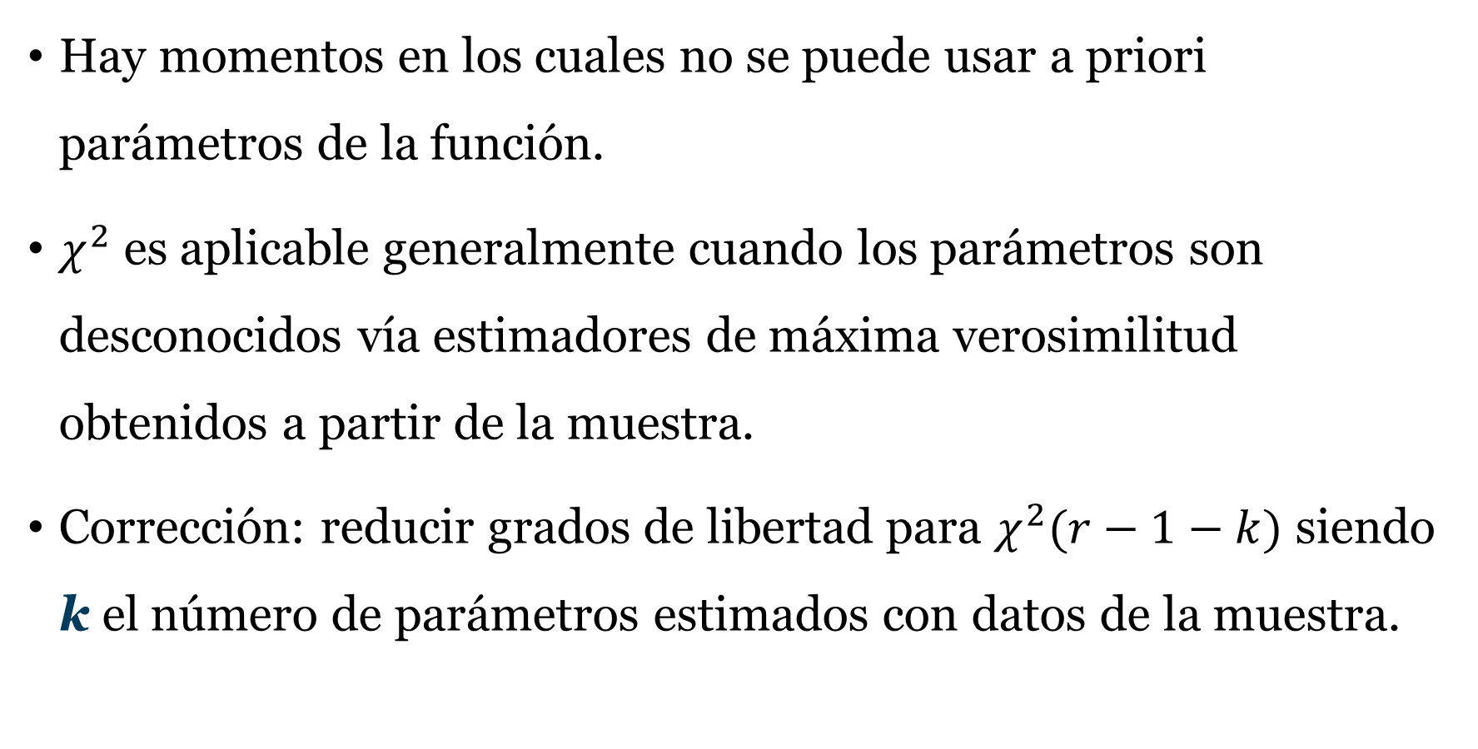
Contraste $χ^{2}$ de Pearson para Bondad de Ajuste
Hay momentos en los cuales no se puede usar a priori parámetros de la función.
$χ^{2}$ es aplicable generalmente cuando los parámetros son desconocidos vía estimadores de máxima verosimilitud obtenidos a partir de la muestra.
Corrección: reducir grados de libertad para $χ^{2}(r−1−k)$ siendo k el número de parámetros estimados con datos de la muestra.

Slide 29
Ejemplo 12.2
Se desea saber si un dado está bien balanceado, y se lanza 180 veces, obteniéndose los siguientes resultados; 23 veces el uno, 35 veces el dos, 27 veces el tres, 40 veces el cuatro, 15 veces el cinco y 40 veces el seis.

Slide 30
Ejemplo 12.2
Datos del problema

Slide 31
Ejemplo 12.2
Probabilidad esperada
=1/6
Frecuencias teóricas
=B2*B3
Frecuencias observadas

Slide 32



Ejemplo 12.2
$χ^{2}$: Sumatoria de diferencias cuadradas
=SUMA(B11:G11)
$χ^{2}$: Valor crítico de contraste
=INV.CHICUAD.CD(B5;B6)
$χ^{2}$: Diferencia cuadrada entre frecuencias
=(B9-B10)^2/B10

Slide 33



Ejemplo 12.2
$$Nivel de significancia$$
$$α$$
$$p−valor$$
=DISTR.CHICUAD.CD(H11;B6)
$$p−valor$$
=PRUEBA.CHICUAD(B9:G9;B10:G10)

Slide 34
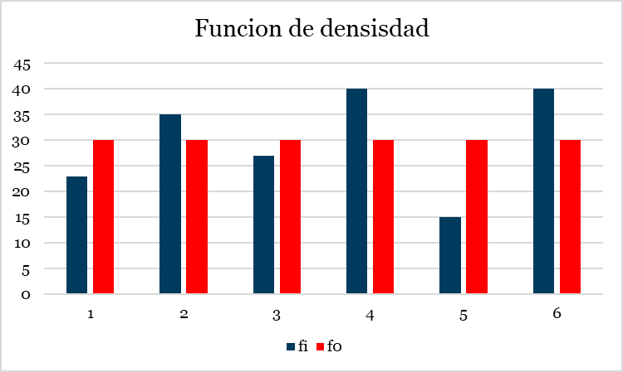
Ejemplo 12.2

Slide 35
Ejemplo 12.5
Se sabe que la cantidad de gas contenida en las bombonas es una variable con media 40 m³ y desviación típica de 5 m³. Los contenidos de 100 bombonas escogidas aleatoriamente fueron medidos con los siguientes resultados:
A la luz de estos resultados ¿se puede rechazar la hipótesis de normalidad?
Se trata de contrastar:
H₀: f(x) es normal
H₁: f(x) no es normal
X | m³ | <30 | 30-33 | 33-36 | 36-39 | 39-42 | 42-45 | 45-48 | >48
f_{i} | Número de bombonas | 4 | 5 | 10 | 22 | 18 | 24 | 12 | 5

Slide 36
Ejemplo 12.5
Datos del problema
Frecuencias observadas

Slide 37
Ejemplo 12.5
Cuantil normalizado
=(B9-$B$2)/$B$3
Probabilidades teóricas
=DISTR.NORM.ESTAND.N(F10;VERDADERO)-DISTR.NORM.ESTAND.N(F9;VERDADERO)
Probabilidades teóricas
=DISTR.NORM.N(B9;$B$2;$B$3;VERDADERO)
Importante: recordar cómo calcular probabilidad para diferentes extremos de intervalos.

Slide 38
Ejemplo 12.5
Frecuencias esperadas
=$B$4*G9

Slide 39
Ejemplo 12.5
Cambian grados de libertad con nuevo número de intervalos
Frecuencias ajustadas cuando se combinan intervaos

Slide 40



Ejemplo 12.5
$χ^{2}$: Diferencia cuadrada entre frecuencias
=(D10-I10)^2/I10
$χ^{2}$: Sumatoria de diferencias cuadradas
=SUMA(J10:J16)
$χ^{2}$: Valor crítico de contraste
=INV.CHICUAD.CD(B5;B6)

Slide 41



Ejemplo 12.5
$$Nivel de significancia$$
$$α$$
$$p−valor$$
=DISTR.CHICUAD.CD(J17;B6)
$$p−valor$$
=PRUEBA.CHICUAD(D10:D16;I10:I16)

Slide 42
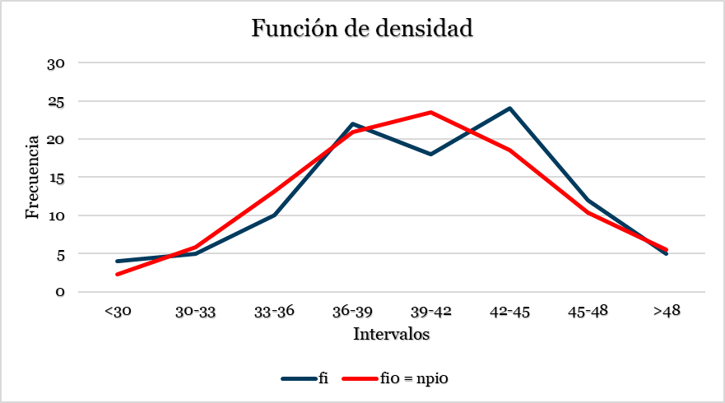
Ejemplo 12.5

Slide 43
Kolmogórov-Smirnov
Definición y ejemplo

Slide 44
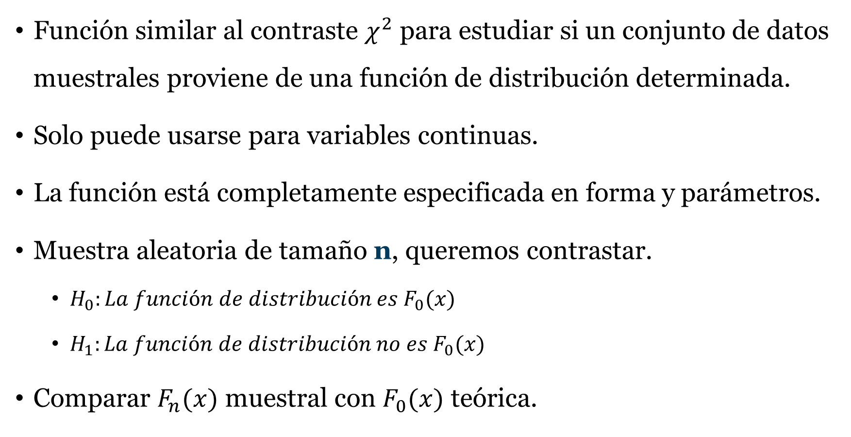
Contraste de Kolmogórov-Smirnov
Función similar al contraste $χ^{2}$ para estudiar si un conjunto de datos muestrales proviene de una función de distribución determinada.
Solo puede usarse para variables continuas.
La función está completamente especificada en forma y parámetros.
Muestra aleatoria de tamaño n, queremos contrastar.
$H_{0}:La función de distribución es F_{0}(x)$
$H_{1}:La función de distribución no es F_{0}(x)$
Comparar $F_{n}(x)$ muestral con $F_{0}(x)$ teórica.

Slide 45
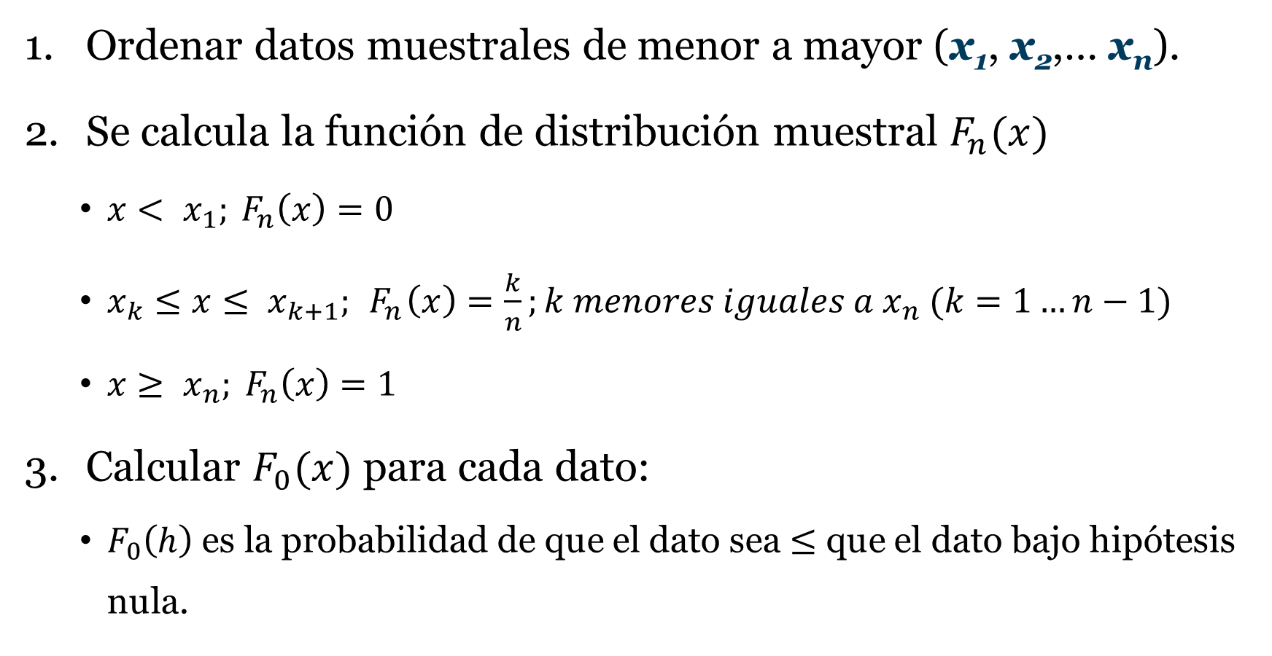
Contraste de Kolmogórov-Smirnov
Ordenar datos muestrales de menor a mayor (x₁, x₂,… x_{n}).
Se calcula la función de distribución muestral $F_{n}(x)$
$x< x_{1}; F_{n}\left(x\right)=0$
$x_{k}≤x≤ x_{k+1}; { F}_{n}\left(x\right)=\frac{k}{n};k menores iguales a x_{n} (k=1…n−1)$
$x≥ x_{n}; F_{n}\left(x\right)=1$
Calcular $F_{0}(x)$ para cada dato:
$F_{0}\left(h\right)$ es la probabilidad de que el dato sea $≤$ que el dato bajo hipótesis nula.

Slide 46
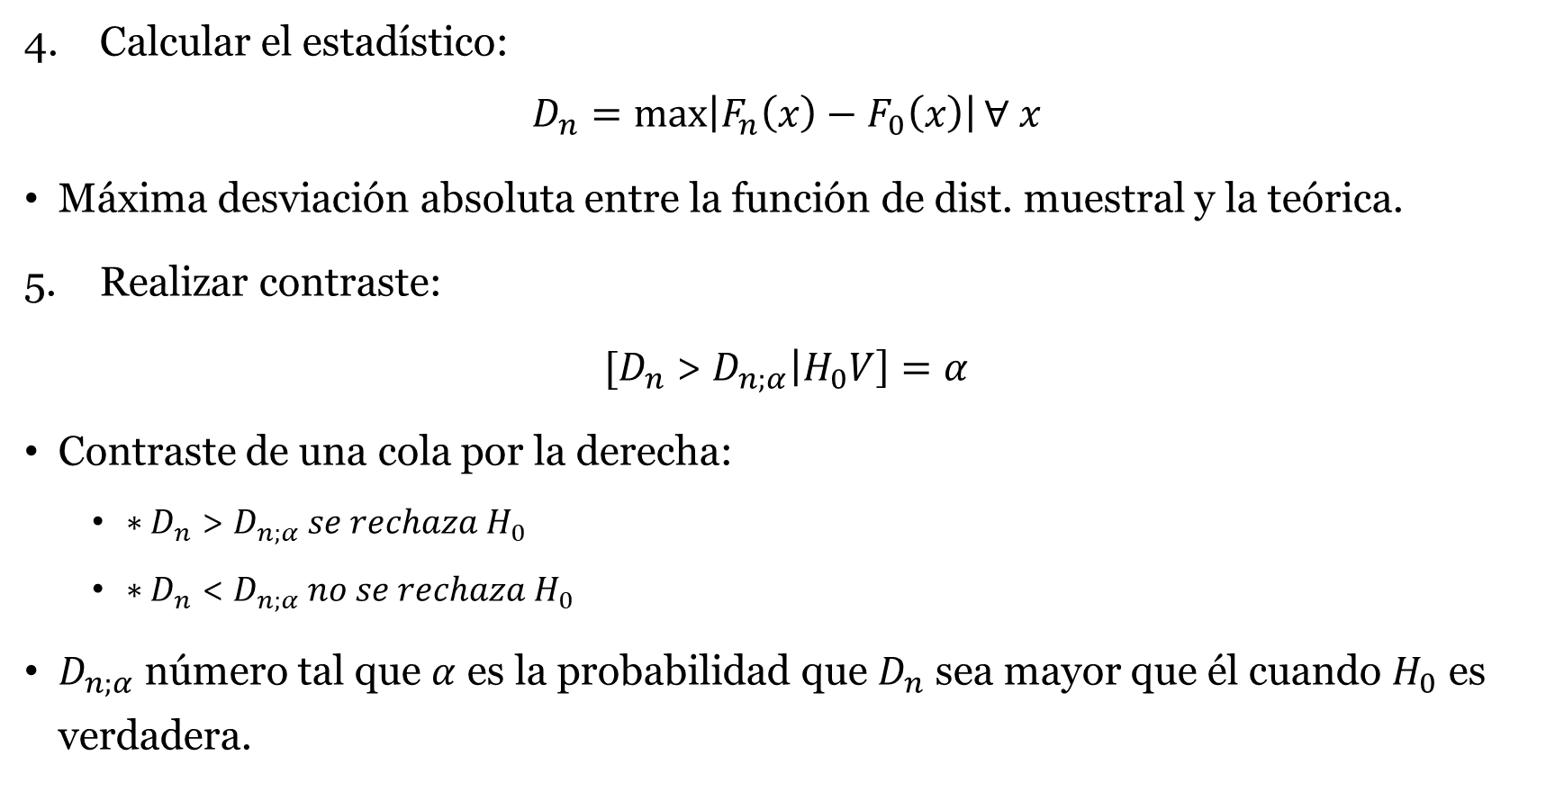
Contraste de Kolmogórov-Smirnov
Calcular el estadístico:
$$D_{n}=\max\left|F_{n}\left(x\right)−F_{0}\left(x\right)\right|∀ x$$
Máxima desviación absoluta entre la función de dist. muestral y la teórica.
Realizar contraste:
$[D_{n}$ > $D_{n;α}\left|H_{0}V\right]=α$
Contraste de una cola por la derecha:
${∗D}_{n}$ > $D_{n;α} se rechaza H_{0}$
${∗D}_{n}$ < $D_{n;α} no se rechaza H_{0}$
$D_{n;α}$ número tal que $α$ es la probabilidad que $D_{n}$ sea mayor que él cuando $H_{0}$ es verdadera.

Slide 47

Espacio de intervención: 30 segundos
¿Para una misma muestra, las conclusiones del contraste $χ^{2}$de Pearson serán consistente con el contraste Kolmogórov-Smirnov?

Slide 48
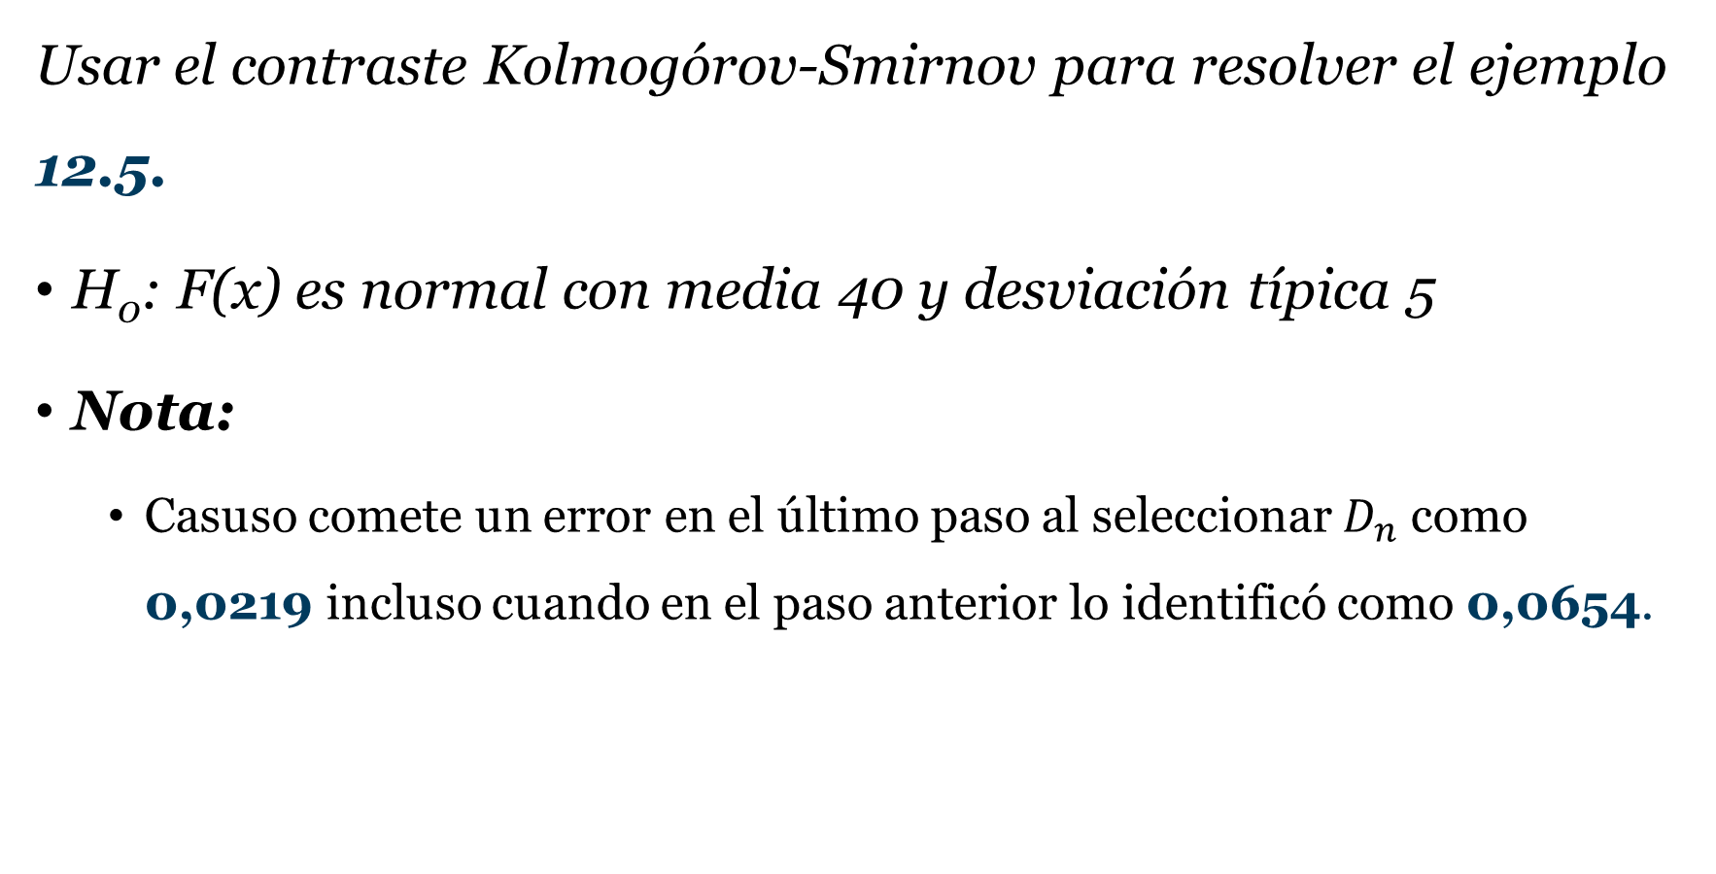
Ejemplo 12.10
Usar el contraste Kolmogórov-Smirnov para resolver el ejemplo 12.5.
H₀: F(x) es normal con media 40 y desviación típica 5
Nota:
Casuso comete un error en el último paso al seleccionar $D_{n}$ como 0,0219 incluso cuando en el paso anterior lo identificó como 0,0654.

Slide 49
Ejemplo 12.10
Límite de intervalo ordenado
Importante: En este caso haremos referencia a datos del ejercicio anterior ya calculados.

Slide 50
Ejemplo 12.10
Frecuencia acumulada observada
=SUMA($C$9:C9)/$C$17
Frecuencia acumulada teórica
=DISTR.NORM.N(A29;$B$2;$B$3;VERDADERO)

Slide 51

Ejemplo 12.10
Estadístico de contraste
=MAX(D28:D35)
Diferencia absoluta entre frecuencias
=ABS(B29-C29)
$χ^{2}$: Valor crítico de contraste
Se busca en tabla del Casuso

Slide 52
Ejemplo 12.10

Slide 53
Ejemplo 12.10

Slide 54
Ejemplo 12.10

Slide 55

Ejemplo 12.10
$χ^{2}$: Valor crítico de contraste
Se busca en tabla del Casuso

Slide 56
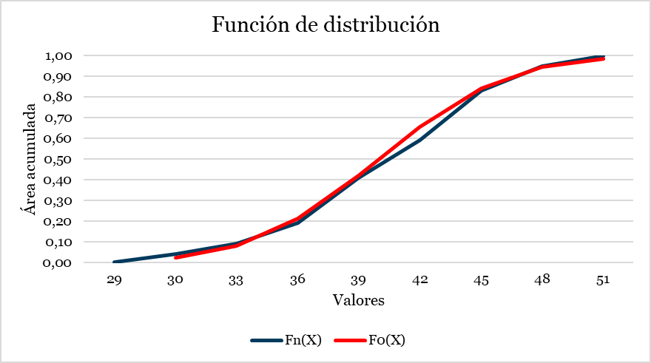
Ejemplo 12.10

Slide 57
Tablas de contingencia
Definición y ejemplo

Slide 58
Espacio de intervención: 30 segundos
¿Qué son variables categóricas?

Slide 59
Contraste de independencia: tablas de contingencia
Independencia de v.a.s que representan atributos o características de tipo cualitativo (variables categóricas).
Dividir población según ciertos criterios e investigar si existe relación.
Clasificar una población por criterio A en h categorías mutuamente excluyentes y criterio B en c categorías distintas.
A₁, A₂, A₃,… A_{h}
B₁, B₂,… B_{c}
Cada elemento de una muestra de tamaño n clasificado en ambas categorías.
Siendo n_{ij} elementos que pertenecen simultáneamente a categorías A_{i} y B_{j}.

Slide 60

Contraste de independencia: tablas de contingencia
Filas $n_{i.}= \sum_{j=1}^{c}{n_{ij}}$; Columnas $n_{.j}= \sum_{i=1}^{c}{n_{ij}}$
 |  | Criterio de Clasificación B
 |  | B₁ | B₂ | B₃ | .… | B_{c} | Totales filas
Criterio de Clasificación A | A₁ | n₁₁ | n₁₂ | n₁₃ | .… | n_{1c} | n_{1.}
 | A₂ | n₂₁ | n₂₂ | n₂₃ | .… | n_{2c} | n_{2.}
 | A₃ | n₃₁ | n₃₂ | n₃₃ | .… | n_{3c} | n_{3.}
 | …. | …. | .… | .… |  | …. | .…
 | A_{h} | n_{h1} | n_{h2} | n_{h3} | …. | n_{hc} | n_{h.}
 | Totales columnas | n.₁ | n.₂ | n.₃ | …. | n_{c} | n

Slide 61
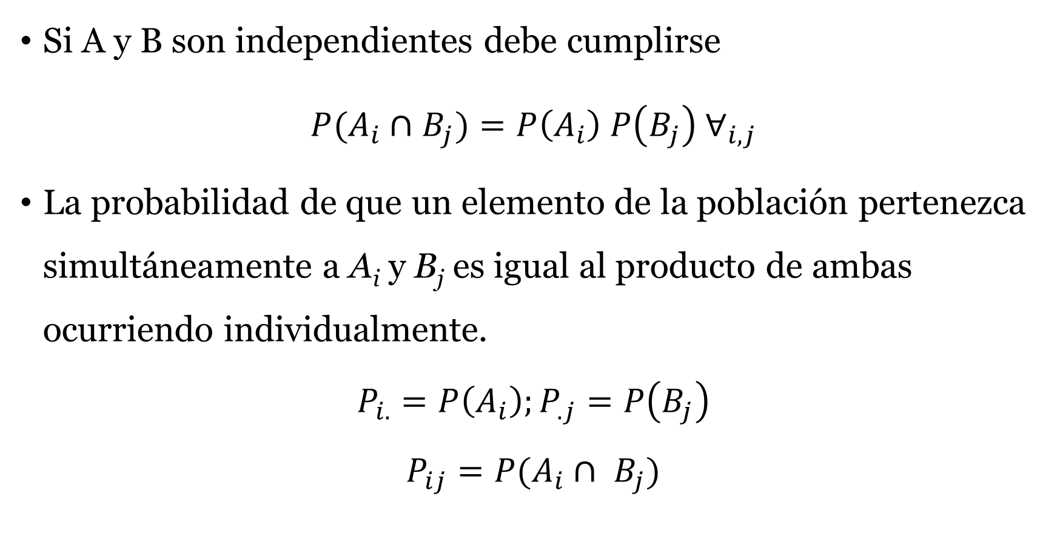
Contraste de independencia: tablas de contingencia
Si A y B son independientes debe cumplirse
$P(A_{i}∩$ $B_{j})=P\left(A_{i}\right)$ $P\left(B_{j}\right) ∀_{i,j}$
La probabilidad de que un elemento de la población pertenezca simultáneamente a A_{i} y B_{j} es igual al producto de ambas ocurriendo individualmente.
$$P_{i.}=P\left(A_{i}\right);P_{.j}=P\left(B_{j}\right)$$
$$P_{ij}=P(A_{i}∩ B_{j})$$

Slide 62
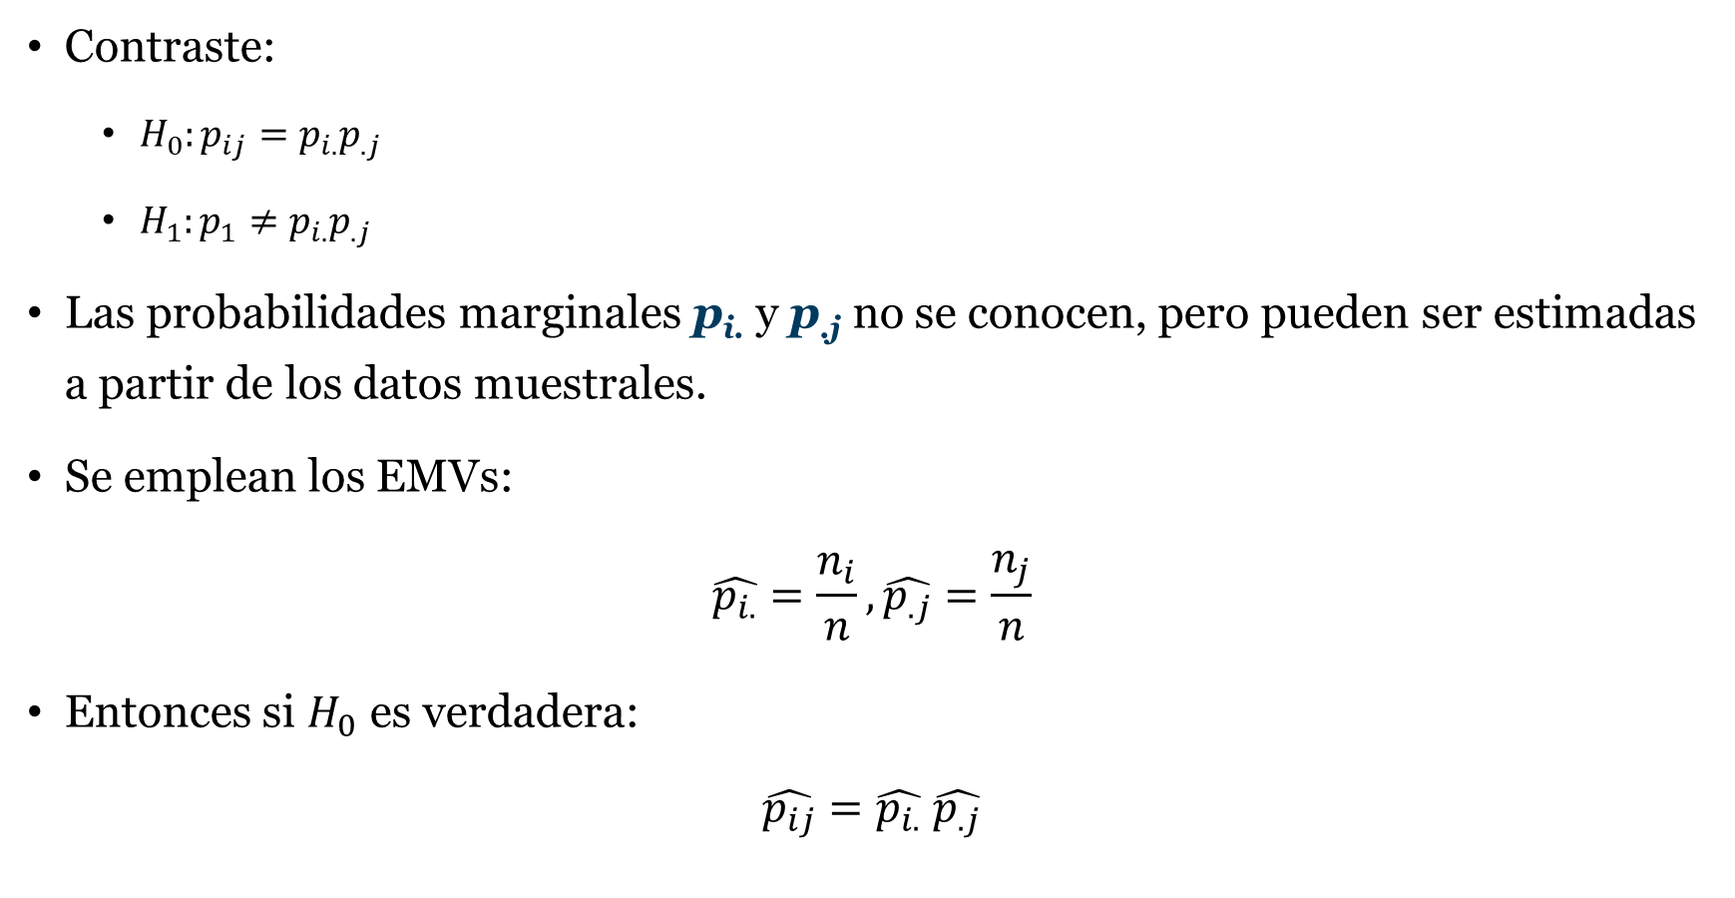
Contraste de independencia: tablas de contingencia
Contraste:
$H_{0}:p_{ij}=p_{i.}p_{.j}$
$H_{1}:p_{1}≠p_{i.}p_{.j}$
Las probabilidades marginales p_{i.} y p_{.j} no se conocen, pero pueden ser estimadas a partir de los datos muestrales.
Se emplean los EMVs:
$$\hat{p_{i.}}=\frac{n_{i}}{n},\hat{p_{.j}}=\frac{n_{j}}{n}$$
Entonces si $H_{0}$ es verdadera:
$\hat{p_{ij}}=\hat{p_{i.}}$ $\hat{p_{.j}}$

Slide 63
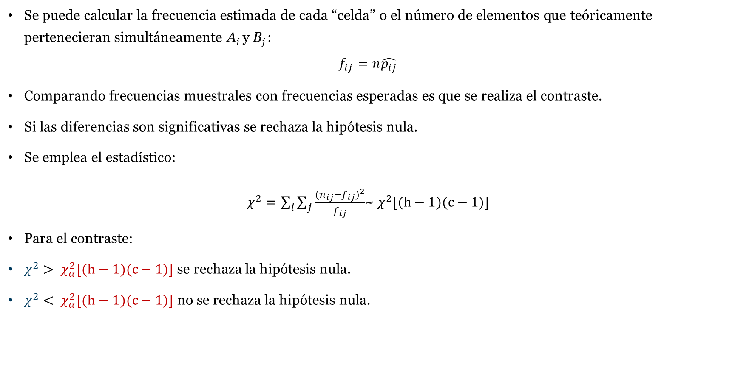


Contraste de independencia: tablas de contingencia
Se puede calcular la frecuencia estimada de cada “celda” o el número de elementos que teóricamente pertenecieran simultáneamente A_{i} y B_{j} :
$$f_{ij}=n\hat{p_{ij}}$$
Comparando frecuencias muestrales con frecuencias esperadas es que se realiza el contraste.
Si las diferencias son significativas se rechaza la hipótesis nula.
Se emplea el estadístico:
$χ^{2}=\sum_{i}{\sum_{j}{\frac{{({n_{ij}−f}_{ij})}^{2}}{f_{ij}}}}$~ $χ^{2}[(h−1)(c−1)]$
Para el contraste:
$χ^{2}> χ_{α}^{2}[(h−1)(c−1)]$ se rechaza la hipótesis nula.
$χ^{2}< χ_{α}^{2}[(h−1)(c−1)]$ no se rechaza la hipótesis nula.
$$χ_{α}^{2}$$
$$χ^{2}$$

Slide 64
Espacio de intervención: 30 segundos
¿Cómo calculamos los grados de libertad para este contraste?

Slide 65
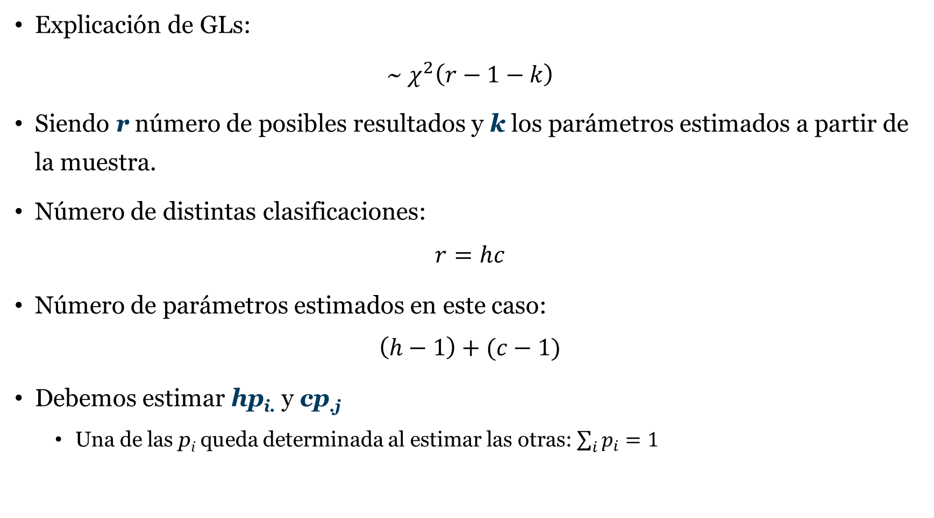
Contraste de independencia: tablas de contingencia
Explicación de GLs:
~ $χ^{2}\left(r−1−k\right)$
Siendo r número de posibles resultados y k los parámetros estimados a partir de la muestra.
Número de distintas clasificaciones:
$$r=hc$$
Número de parámetros estimados en este caso:
$$\left(h−1\right)+(c−1)$$
Debemos estimar hp_{i.} y cp_{.j}
Una de las p_{i} queda determinada al estimar las otras: $\sum_{i}{p_{i}=1}$

Slide 66

Contraste de independencia: tablas de contingencia
Se estima de forma independiente $(h−1)p_{i.}$ y $\left(c−1\right)p_{.j}$
$r−1−k$
$hc−1−\left[\left(h−1\right)+\left(c−1\right)\right]$
$hc−1−h+1−c+1$
$hc−h−c+1$
$(h−1)(c−1)$

Slide 67
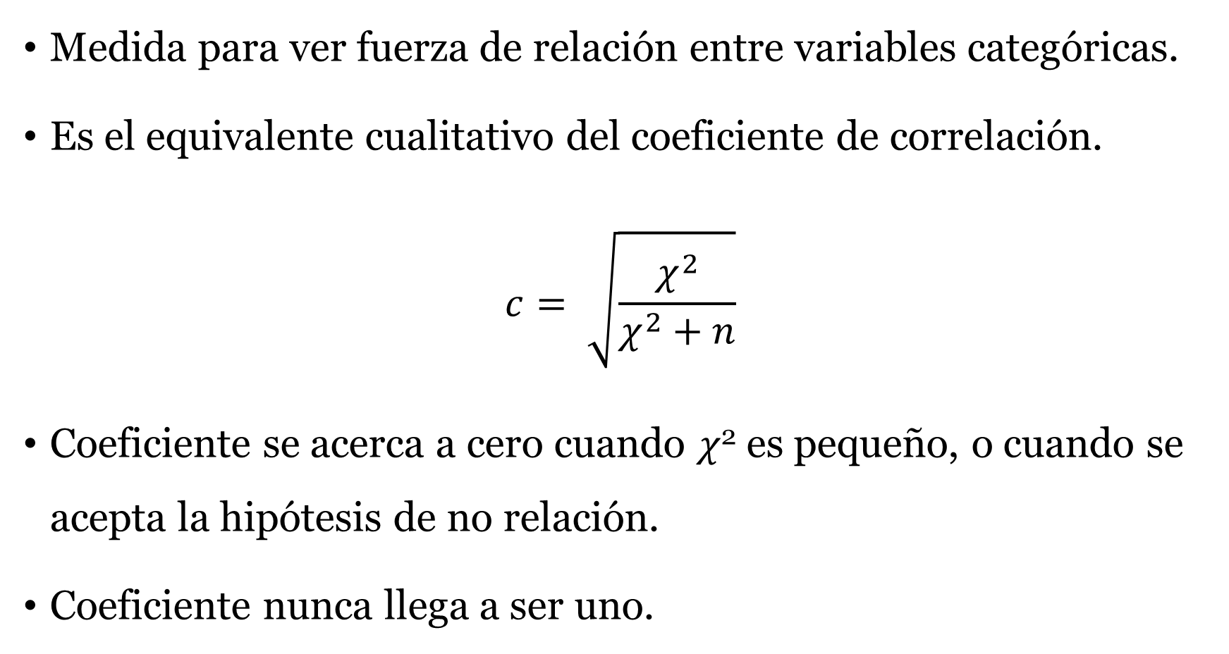
Coeficiente de contingencia
Medida para ver fuerza de relación entre variables categóricas.
Es el equivalente cualitativo del coeficiente de correlación.
$$c= \sqrt{\frac{χ^{2}}{χ^{2}+n}}$$
Coeficiente se acerca a cero cuando 𝜒² es pequeño, o cuando se acepta la hipótesis de no relación.
Coeficiente nunca llega a ser uno.

Slide 68
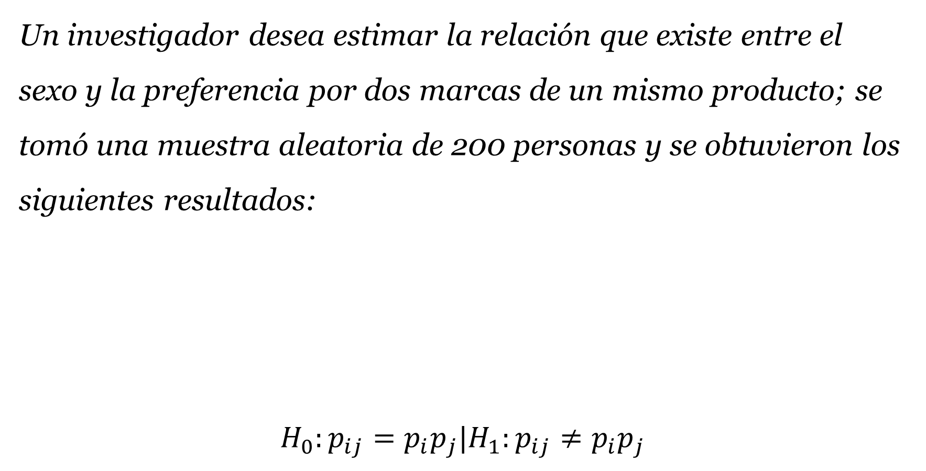
Ejemplo 12.13
Un investigador desea estimar la relación que existe entre el sexo y la preferencia por dos marcas de un mismo producto; se tomó una muestra aleatoria de 200 personas y se obtuvieron los siguientes resultados:
$$H_{0}:p_{ij}=p_{i}p_{j}|H_{1}:p_{ij}≠p_{i}p_{j}$$
Sexo \ Marca | A | B | Total
F | 58 | 22 | 80
M | 72 | 48 | 120
Total | 130 | 70 | 200

Slide 69
Ejemplo 12.13
Datos del problema
Frecuencias y totales observados

Slide 70
Ejemplo 12.13
Proporciones muestrales individuales
=B8/D8

Slide 71
Ejemplo 12.13
Probabilidades conjuntas y totales esperados
=C11*C13
Frecuencias y totales esperados
=B2*$F$12

Slide 72
Ejemplo 12.13
Probabilidades conjuntas y totales esperados
=B2*$F$12
Calculo de grados de libertad
=(B24-1)*(B25-1)

Slide 73



Ejemplo 12.13
$χ^{2}$: Diferencia cuadrada entre frecuencias
=(B6-B18)^2/B18
$χ^{2}$: Estadístico de prueba
=SUMA(B30:C31)
$χ^{2}$: Valor crítico de contraste
=INV.CHICUAD.CD(B23;B26)

Slide 74



Ejemplo 12.13
$$p−valor$$
=DISTR.CHICUAD.CD(D31;B26)
$$Nivel de significancia$$
$$α$$
$$p−valor$$
=PRUEBA.CHICUAD(B6:C7;B18:C19)

Slide 75

Ejemplo 12.13
$$Coeficiente de contingencia$$
=RAIZ(D31/(D31+B2))

Slide 76
Mensaje principal
El contraste no paramétrico consta de pruebas estadísticas en las que no se caracteriza la distribución de la población de interés.
Muchas veces se usan para acercarnos a la forma de la distribución de esa población.
Operativamente, sigue la misma secuencia de (des)probar una hipótesis nula.

Slide 77
Giorgio Cunto Morales
gcuntomo@ucab.edu.ve | https://www.linkedin.com/in/giorgiocmorales/

